Slide 1
Ajustes para la culminación de estudios y la continuidad del proceso de formación de pregrado
Facultad de Ciencias de la Educación
Curso 2019 - 2020

Slide 2
Punto de partida:
Período lectivo desarrollado en el curso académico 2019/2020
Clases del segundo semestre (5 semanas, del 17/02/2020 al 21/03/2020)
Concepción y exigencias del Plan de Estudio de nuestras carreras
Entrega de las carpetas metodológicas que cada carrera diseñó y orientó a los estudiantes para la autopreparación de manera independiente durante la etapa de aislamiento social en función de los objetivos de cada año académico. Precisión del contenido de las tareas y las orientaciones para el uso de materiales impresos, digitales, audiovisuales. Insistir en la etapa actual en el desarrollo de las habilidades docentes

Slide 3
PROPUESTA DE CALENDARIO GENERAL AJUSTADO DEL CURSO 2019 – 2020
Culminación de estudios para todos los tipos de curso

Slide 4
Culminación de estudios para todos los tipos de curso
GRADUADOS | MODALIDADES
 | CD | CPE (SC) |  | CUM |  | TOTAL
Educación Primaria | 26 | 78 |  | 204 |  | 308
Educación Preescolar | 33 | 93 |  | 40 |  | 166
Educación Logopedia | 29 |  |  |  |  | 29
Educación Especial | 22 |  |  |  |  | 22
Educación Pedagogía Psicología | 23 |  |  |  |  | 23
Total | 133 | 171 |  | 244 |  | 548
TÍTULOS DE ORO
44 ( 12 CPE)

Slide 5
Culminación de estudios para todos los tipos de curso
CULMINACIÓN DE ESTUDIOS (AÑOS TERMINALES) | SEMANAS
 | 1 | 2 | 3 | 4 | 5 | 6 | 7 | 8
Educación Primaria
Educación Preescolar
Educación Pedagogía Psicología 5 año
Educación Pedagogía Psicología 4 año
Educación Logopedia
Educación Especial

Slide 6
Culminación de estudios para todos los tipos de curso
CULMINACIÓN DE ESTUDIOS (AÑOS TERMINALES) | SEMANAS
 | 1 | 2 | 3 | 4 | 5 | 6 | 7 | 8
CLASES DE ASIGNATURAS DEL SEGUNDO SEMESTRE
Evaluación final de las asignaturas
Exámenes extraordinarios de fin de curso (1er y 2do semestre)
Preparación de la culminación de estudios (todas las modalidades)
Autopreparación de cada estudiante
Consultas y tutorías
Culminación del informe escrito
Entrega del trabajo escrito (digital o manuscrito a tinta) TODOS

Slide 7
Culminación de estudios para todos los tipos de curso
CULMINACIÓN DE ESTUDIOS (AÑOS TERMINALES) | SEMANAS
 | 1 | 2 | 3 | 4 | 5 | 6 | 7 | 8
Selección de los estudiantes integrales de carreras y facultad
Aprobación de integrales de la UO
Asambleas de evaluaciones integrales en cada carrera
Asambleas de discusión de la formación continua para la etapa de preparación para el empleo en cada carrera
Acto de graduación de la UO (Títulos de Oro, Premios al Mérito Científico, Integrales)
Acto de graduación de la facultad
Presentación en la ubicación laboral

Slide 8
Culminación de estudios para todos los tipos de curso
Modalidades de culminación de estudios que se han ajustado en la facultad:
Trabajo de diploma
Ejercicios profesionales:
Estudio de caso ( Pedagogía Psicología, Logopedia y Especial)
Tratamiento logopédico
Modelación de clases o actividades programadas y conjuntas para Preescolar con su correspondiente análisis metodológico
Los estudiantes TÍTULOS DE ORO, eximidos del ejercicio de culminación de estudio, entregarán el trabajo de investigación que venían realizando por estar todos vinculados a resultados de proyectos de investigación

Slide 9
PROPUESTA DE CALENDARIO GENERAL AJUSTADO DEL CURSO 2019 – 2020 Y PROYECCIÓN PARA EL PROCESO DE PLANIFICACIÓN DOCENTE CURSO 2020-2021.
Continuantes de todos los tipos de curso

Slide 10
MATRÍCULA
1- 3 AÑOS
Carreras | Matrícula | Curso Diurno | Curso por Encuentros
Preescolar | 535 | 72 | 463
Primaria | 603 | 23 | 580
Especial | 130 | 43 | 87
Logopedia | 152 | 114 | 38
Pedagogía - Psicología | 108 | 85 | 23
TOTAL FCE | 1528 | 337 | 1191

Slide 11
Primer período (de recuperación: 90 días). Cierre del curso 2019-2020 en curso diurno y por encuentros en la facultad y los CUM
12 SEMANAS LECTIVAS
1 | 2 | 3 | 4 | 5 | 6 | 7 | 8 | 9 | 10 | 11 | 12
CLASES |  |  |  |  |  |  |  | EO | EE | EEFC | PLI
Exámenes ordinarios EO
Exámenes extraordinarios del semestre EE
Exámenes extraordinarios de fin de curso y de premio EEFC
Práctica laboral concentrada o sistemática PLI
Procesamiento de resultados docentes y cierre estadístico: Semana 12

Slide 12
Premisas para el proceso de planificación. Curso diurno
El fondo de tiempo de las asignaturas integra las 5 semanas ya desarrolladas más las 8 semanas del nuevo período para el montaje de los ajustes por años y de cada disciplina del currículo base.
Se valorarán particularmente los cursos del currículo propio que sean imprescindibles en la formación. Se prioriza currículo base.
Las clases en el curso diurno se desarrollarán en las diferentes formas organizativas (C, CP, S, PL) que requieran las asignaturas con el objetivo de sistematizar los objetivos y contenidos esenciales, priorizando las habilidades prácticas; comprobar la autopreparación de los estudiantes durante el período de aislamiento, la atención a las diferencias individuales, realizar evaluaciones sistemáticas y parciales.
Atención a las asignaturas de arrastres y su evaluación.
Mantener la práctica sistemática ( quincenal)

Slide 13
Curso por encuentros
En el curso por encuentros se planificarán 4 encuentros a desarrollar en las 8 semanas previstas y la distribución del fondo de tiempo por asignaturas (frecuencia quincenal para asignaturas del currículo base)
Las clases en el curso por encuentros, asume la clase – encuentro como forma organizativa, reforzarán el carácter demostrativo de los métodos, procedimientos, proyectos, en función de sistematizar las habilidades prácticas del año académico y se destacarán las orientaciones de las tareas integradoras para el trabajo independiente
Incluye la atención a las asignaturas de arrastres y su evaluación

Slide 14
Sistema de evaluación para todos los tipos de curso
1. En las 8 primeras semanas las asignaturas realizarán las evaluaciones frecuentes y parciales. Las evaluaciones parciales se desarrollarán a partir de la planificación integrada del año académico para las asignaturas que no culminan con examen final. Incluye las asignaturas de arrastres y su evaluación.
2. Concluir Trabajo de Curso como asignatura y preparación para la defensa hasta la semana 6. Defensas hasta la semana 8.
3. Exámenes ordinarios, extraordinarios, fin de curso y premio
Exámenes ordinarios (hasta 2 asignaturas, semana 9).
Exámenes extraordinarios (semana 10).
Exámenes de fin de curso y de premio. Todos los tipos de curso (semana 11).
4. Defensa de los trabajos de curso (TCE) de 3 año. Semanas 6 y 7
Se aseguran las consultas previas de los tutores, la entrega del informe digital o manuscrito a tinta.

Slide 15
PROPUESTA DE EXÁMENES FINALES POR CARRERAS Y TIPOS DE CURSO.

Slide 16
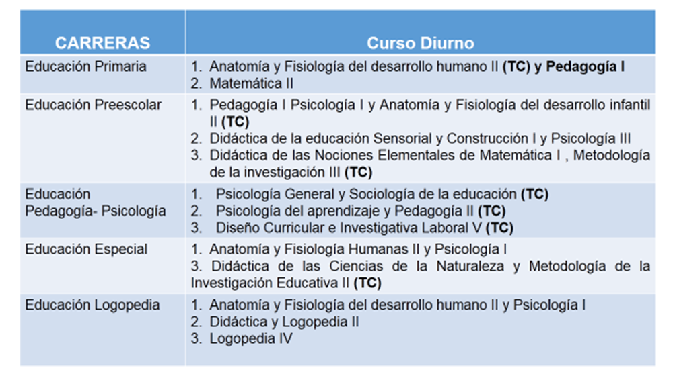
PROPUESTA DE EXÁMENES FINALES POR CARRERAS

Slide 17
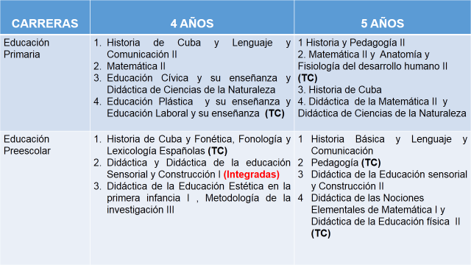
Curso por encuentros

Slide 18
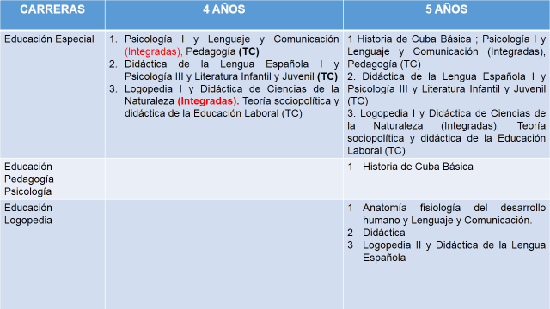
Curso por encuentros

Slide 19
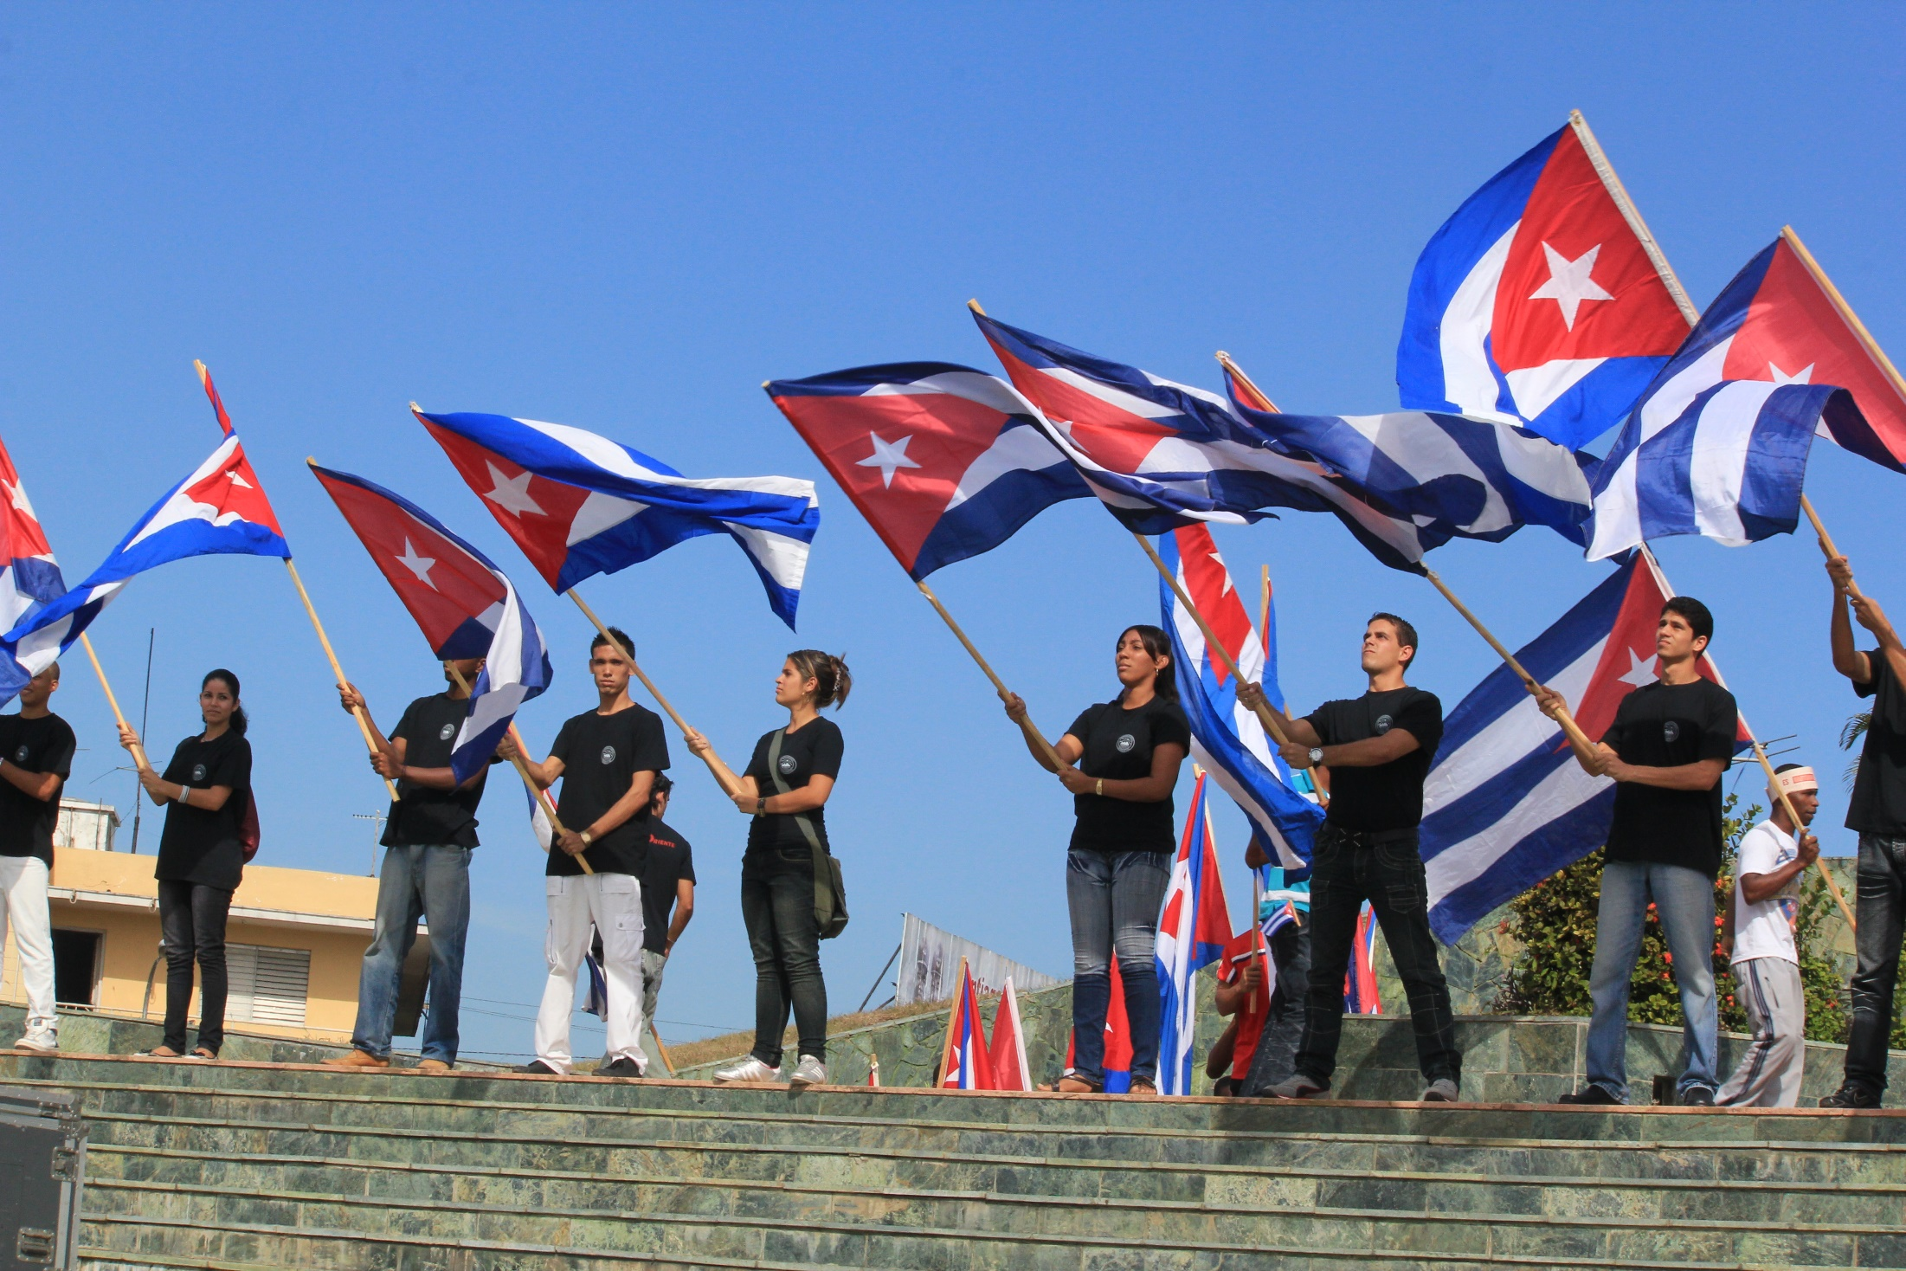
Trabajar en grupo no es sólo una técnica, es un modo de pensar, es, por qué no, una filosofía y una epistemología, es un convencimiento de que solos se puede, pero juntos es mucho mejor. (M. Calviño, 1998)

